Slide 1
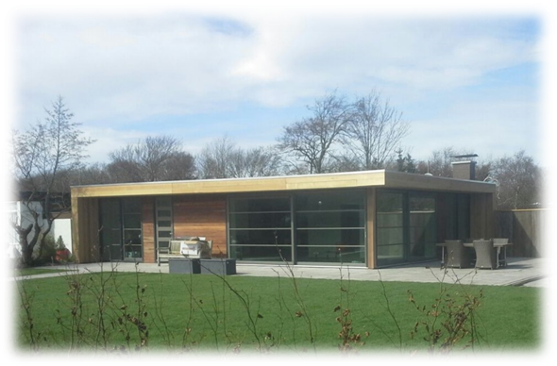
Project 1.2
Werkvoorbereiding

Slide 4
Project 1.2: bouw pw-02 vakantiewoning

Slide 6
opdracht 1: Inventarisatie werkzaamheden
Inventariseer welke opdrachten je deze periode gaat doen
Denk na wat deze opdracht volgens jou inhoud
Denk na wat je bij deze opdracht verwacht te gaan leren.
Bedenk ook hoe lang je verwacht met zo’n opdracht bezig te zijn.
Dit beschrijf je in een verslag

Slide 7
opdracht 2: Plan van aanpak/ planning
Je hebt nagedacht over alle opdrachten
Maak hiervan een strokenplanning in Excel

Slide 8
opdracht 3: Verslag overzicht partijen

Slide 9
Verslag overzicht partijen
verslag

Slide 10
We maken dus géén gebruik van dit format

Slide 11
Vragen?
Mensen die Digibib nog niet werkend hebben komen even naar voren.
De rest succes!

